Slide 1
大学物理实验
等厚干涉及其应用
南昌大学 王仲平

Slide 2
实验引入
检测的地位与作用
检测技术是信息工业的基础，没有现代化的检测技术，也就没有
现代化的生产和现代化的社会生活

Slide 3
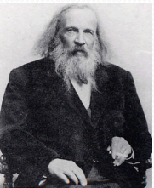
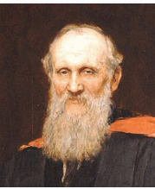
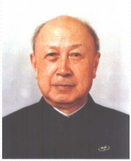
实验引入
俄罗斯著名化学家门捷列夫（1834-1907）：科学始于测量，没有测量，便没有精密的科学
英国著名物理学家开尔文（1824-1907）：当你能够测量你所关注的事物，而且能够用数量来描述它的时候，你就对其有所认识；当你不能测量它，也不能将其量化的时候，你对它的了解就是贫乏和不深入的
中国著名科学家钱学森（1911-2009）：信息技术包括测量技术、计算机技术和通信技术、测量技术是信息技术的关键和基础

Slide 4
中国是我永远的家
1945年，钱学森已成为美国空军顾问组专家，他担任了加州理工学院喷气推进研究中心的主任。美国专栏作家密尔顿·维奥斯成曾写道，“钱学森是帮助美国成为世界第一流军事强国的科学家银河中的一颗明亮的星”，是“制定使美国空军从螺旋桨式向喷气式飞机过渡，并最后向遨游太空无人航天器过渡的长远规划的关键人物”。为美国在40年代研制成功第一批地对地导弹奠定了理论基础。
钱学森已成世界著名科学家，夫人蒋英也在音乐界享有声誉，在美国他们拥有十分优越的条件，但祖国的召唤让他们毫不犹豫地放弃这一切。钱学森曾激动地对夫人蒋英说：“祖国已经解放，我们该回去了！”他的爱国精神可圈可点，实在令人钦佩。

Slide 5

实验背景
光的干涉的应用
对光学表面磨光的检验
干涉滤光片的制作
光学部件的精密测量
轴承滚珠的分类和检验
长度微小改变的精密测定
研究光谱谱线的精细结构
增透光薄膜的制备
测定物质的折射率

Slide 6
实验背景
光的干涉
相干光
频率相同，振动方向平行，相位差恒定的两
束光为相干光
如何获取相干光
1.分波阵面法 2.分振幅法
p
·
p
S *
S *
薄膜

Slide 7
实验背景
等厚干涉
平行光照射到薄介质上，介质上下表面反射的光会在膜表面处发生干涉。介质厚度相等处的两束反射光有相同的相位差，也就具有相同的干涉光强度，这就是等厚干涉。
干涉条纹的形状分布由厚度相等的轨迹决定

Slide 8
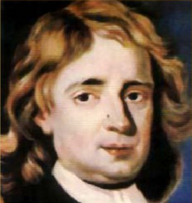
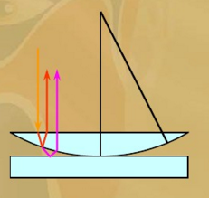
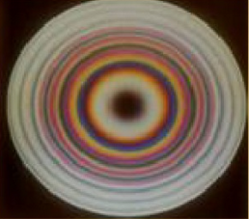
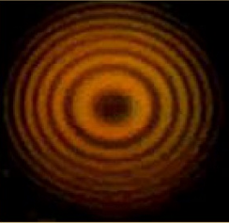
实验介绍
牛顿环的由来
17世纪，牛顿在考察肥皂泡及其他薄膜干涉现象时，利用一个曲率半径大的凸透镜和一个平面玻璃相接触，用白光接触时，其接触点出现明暗相间的同心彩色圆环，用单色光照射，则出现明暗相间的单色圆环。这种光学现象最早是牛顿发现的，被称为“牛顿环”。
白光照射
单色光照射

Slide 9
实验介绍
牛顿环模型
平凸透镜与平板玻璃组合成牛顿环实验样品。
平凸透镜
平板玻璃

Slide 10
实验介绍
牛顿环光路
干涉条纹是以平玻璃与平凸透镜的接触点为圆心的明暗相间逐渐变密的一组同心圆。——牛顿环
显微镜
T
L
S
M半透 半反镜
平凸透镜
平 晶
牛顿环实验装置
Notes:
（等厚点轨迹）

Slide 11
实验介绍
牛顿环-光强叠加
相干加强、相干减弱的条件：
哪两个面反射的光进行干涉？
光程差
1
2
r
明环
3
4
暗环
为什么干涉条纹是圆形的？
级数增加 ，条纹为什么越来越密集？
利用干涉条纹能做什么？

Slide 12
实验介绍
牛顿环计算透镜曲率半径
（明环半径）
（暗环半径）

Slide 13
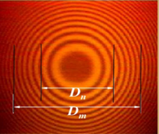

实验介绍
牛顿环测量透镜曲率半径
为什么不用： K级暗环
（暗环半径）
透镜凸面与平板玻璃表面间并非理想的点接触，难以准确判断环的中心和干涉级次Ｋ
２. 消除灰尘或压力引起的附加光程差带来的系统误差
采用：

Slide 14
实验介绍
劈尖模型
如何能够使圆形条纹转变为直条纹？
有两个表面很平的介质片（如玻璃片），一端相交，其间
的夹角θ很小，形成一个劈尖形的透明薄膜，称为劈尖膜
棱边
劈尖角
1
2
3
4
Notes:
比如，可以用两块平面玻璃片。一端叠合，另一端夹一张薄纸，或放一根细金属丝。在两块玻璃片之间形成一个劈尖形的空气薄膜。
两介质片叠合的交线，称为棱边。

Slide 15
实验介绍
劈尖模型
空气劈尖
装置
S
M
劈尖角

Slide 16
实验介绍
劈尖模型
单色平行光垂直照射劈尖，入射光经劈尖上、下表面反射，两束反射光在上表面相遇而产生干涉。
干涉条纹为平行于棱边的一系列明暗相间的直条纹。
注意：上下两表面间距相等的轨迹决定条纹形状

Slide 17
实验介绍
劈尖－光强叠加
相干加强、相干减弱的条件
当光垂直入射时，经劈尖上、下表面反射的两束
反射光的光程差为：
明纹
暗纹
劈尖上厚度 e_{k} 相同的地方，两相干光的光程差相同，对应同一级条纹。 —— 等厚干涉
利用劈尖干涉条纹可实现什么测量呢？
Notes:
由于θ很小，实际上入射、反射几乎都垂直于空气劈尖表面。

Slide 18
实验介绍
劈尖测量微小物体厚度
1）相邻明纹 (或暗纹) 所对应的薄膜厚度差
2）相邻明纹 (或暗纹) 的间距
条纹等间距，θ 变大时条纹变密，反之则变疏
Notes:
劈尖干涉条纹是一组平行于棱边的明暗相间的等间距的直条纹。

Slide 19
实验介绍
微小物体尺度的测量
d
L

Slide 20
数据处理
牛顿环数据处理
劈尖数据处理
分别计算L和△L的不确定度，进而合成d的不确定度

Slide 21
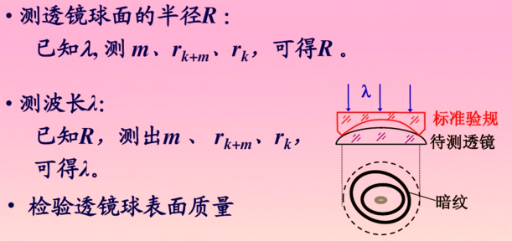
知识拓展
牛顿环的应用

Slide 22
知识拓展
劈尖干涉的应用
干涉膨胀仪
检验光学元件表面的平整度
测膜厚

Slide 23
知识图谱
1.频率相同
一.相干光的条件
2.相互平行的振动分量
双光束的干涉
3.恒定的相位差
相干光光的叠加
（相互调制）
a.杨氏双缝
b.菲涅尔双棱镜
1.分波阵面
二.相干光的获取
a.牛顿环
b.劈尖
c.迈克尔逊干涉
2.分振幅
光的叠加
三.相干光叠加的光强表示
非相干光光的叠加
1.等倾干涉
(条纹形状为倾角相等轨迹）
2.等厚干涉
(条纹形状为厚度相等轨迹）
（迈克尔逊干涉的圆形条纹）
（直接叠加）
四.干涉特征
a.牛顿环
b.劈尖
c.迈克尔逊干涉的平行条纹
多光束的干涉
（法布里帕罗干涉仪：细锐的干涉条纹）

